Slide 1
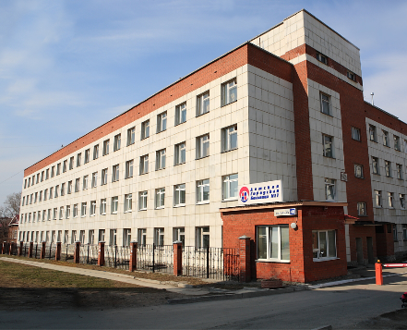
Тема проекта: Формирование современной парадигмы комплексного подхода проведения профилактических смотров у детей
Государственное автономное учреждение здравоохранения Свердловской области« Детская клиническая больница № 11»
Номинация: инновационные решения по повышению производительности труда в МО
Екатеринбург, 2024 год

Slide 2
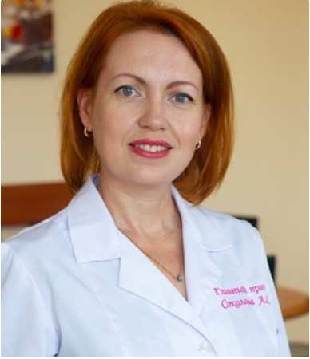
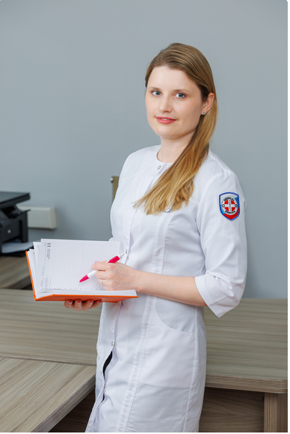
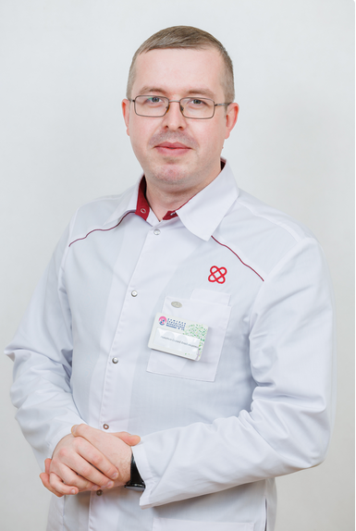
Команда проекта:
Соколова А.С.
Зюзева Н.А.
Никитин С.В.
Главный врач
Заместитель главного врача по амбулаторной работе
Заведующий отдела методологии и качества медицинской помощи

Slide 3
Цель проекта:
разработать и внедрить комплекс инновационных решений, позволяющий достигнуть 100% охвата и высокого качества профилактических осмотров за счет повышения производительности труда путем изменения организационной структуры, внедрения цифровых технологий, изменения принципов управления производительностью труда
Задачи проекта:
1. Увеличить количество детей, прошедших профилактические осмотры за 1 неделю, в 2 раза;
2.Уменьшить временные потери и оптимально использовать ресурсы при прохождении профилактических осмотров в 1,5 раза;
3. Автоматизировать процессы распределения потоков на профилактические осмотры ;
4. Оптимизировать принципы управления производительностью труда (планирование, организация процессов, контроль).
Проблематика проектов:
неравномерные темпы профилактических осмотров и загруженность персонала в течение года, высокая длительность профилактических осмотров, наличие отказов, низкая преемственность между подразделениями и ведомствами, низкая удовлетворенность и вовлеченность пациентов и сотрудников, ожидание перед кабинетами/скученность, низкий уровень информирования по результатам профилактического осмотра.
.

Slide 4
Актуальность проекта:
Организация и проведение профилактических осмотров детей – одно из основных направлений работы врача-педиатра.
Профилактические осмотры проводятся медицинскими организациями независимо от их организационно-правовой формы, оказывающими первичную медико-санитарную помощь несовершеннолетним и имеющими лицензию на осуществление медицинской деятельности, предусматривающую выполнение работ (оказание услуг) по "медицинским осмотрам профилактическим", "педиатрии« и др.
Основными документами, регламентирующими организацию и проведение профилактических осмотров, являются:
- приказ № 514н Минздрава России «О порядке проведения профилактических медицинских осмотров несовершеннолетних" (с изменениями и дополнениями) от 10.08.2017г. ;
приказ № 396н Минздрава России «О внесении изменений в порядок проведения профилактических медицинских осмотров несовершеннолетних, утвержденный приказом Минздрава России от 10 августа 2017 г. № 514н» от 13.06.2019г. ;
приказ № 581н Минздрава России «О порядке проведения профилактических медицинских осмотров обучающихся в общеобразовательных организациях и профессиональных образовательных организациях, а также образовательных организациях высшего образования в целях раннего выявления;
приказ № 621 Минздрава России «О комплексной оценке состояния здоровья детей» от 30.12.2003г.

Slide 5
Новаторство предложенного проекта:
1.Автоматизация потоков пациентов
2.Цифровизация процессов
внедрение автоматизированной системы распределения потоков на профилактических осмотрах позволяет значительно сократить время ожидания и оптимизировать использование ресурсов, что повышает общую эффективность работы МО.
использование современных цифровых технологий, таких как онлайн-запись на прием и электронные медицинские карты, улучшает доступность услуг и повышает качество взаимодействия с пациентами
4.Комплексное обучение и вовлеченность персонала:
3.Интеграция междисциплинарного подхода:
проект предлагает новую организационную модель, которая улучшает взаимодействие между различными подразделениями и ведомствами, что способствует более эффективному проведению профосмотров и снижению отказов.
Акцент на повышении квалификации, мотивации и вовлеченности сотрудников способствует не только улучшению производительности труда, но и снижению текучести кадров, что важно для стабильности работы медицинской организации.

Slide 6
Этапы реализации проекта
VII.2024-IX.2024
IV.2024 – VIII.2024
I.2024 – III.2024
IV.2023 – XII.2023
I.2023 – III.2023
01
02
03
04
05
Оценка потребностей, сбора требований, разработка концепции проекта
Организация пространства для проведения профилактических осмотров
Внедрение кадровых изменений
Цифровая трансформация процесса
Контроль стабильности процессов и оценка результатов

Slide 7
Ресурсы затраченные на реализацию проекта
Финансовые
Человеческие
Технологические
Временные
Материально-
технические
Затраты на закупку необходимого оборудования и программного обеспечения;
Финансирование обучения персонала;
Ресурсы на ремонт и перепланировку имеющихся помещений.
Врачи, медсестры и другие не медицинские работники, задействованные в проведении профосмотров;
IT-специалисты для разработки и внедрения цифровых решений.
Время на обучение и подготовку сотрудников.
Время на внедрение новых процессов и технологий.
Помещения для проведения профосмотров, включая кабинеты и зоны ожидания.
Оборудование для обеспечения комфортных условий для пациентов.
Оборудование для диагностики и осмотров (медицинская аппаратура, компьютеры и др.);
Программное обеспечение для автоматизации процессов и управления данными.

Slide 8
Практические инструменты, используемые при реализации проекта
Стандартизации процессов:
азработка и внедрение единых стандартов и протоколов проведения профосмотров для повышения качества и уменьшения вариативности.
А
Внедрение цифровых технологий:
Внедрение системы электронной очереди и распределения пациентов для упрощения процесса и снижения времени ожидания профилактического осмотра;
Интеграция электронной карты профилактического осмотра в работу медицинского персонала МО
В
Оптимизация инфраструктуры:
Ремонт и перепланировка помещений для создания комфортных зон ожидания и эффективного распределения кабинетов.
С
Аналитические инструменты:
Использование систем мониторинга и анализа данных о проведенных профосмотрах, времени ожидания и удовлетворенности пациентов для оперативного внесения изменений.
D
Обучение и развитие персонала:
Регулярные тренинги и семинары для медицинского персонала по новым технологиям и методам работы, а также мотивационные программы.
Е

Slide 9
Результаты реализованного проекта:
Организация пространства в отделении профилактических осмотров:
Проведены ремонты;
Отделения профосмотров организованы в типовых поликлиниках с достаточным количеством мест пребывания (по 1 в каждом районе Ленинском и Верх-Исетстком);
Внедрена удобная навигация;
Организован отдельный выход в отделение профосмотров;
Рабочие места организованы с использованием принципов бережливого производства (система 5С), которая позволяет при смене специалиста найти необходимую информацию за пару секунд.

Slide 10
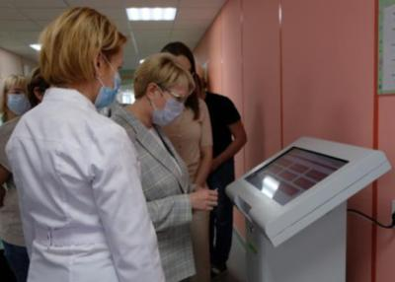
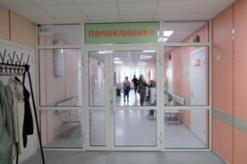
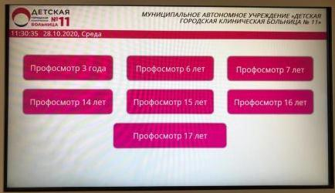
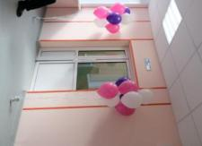
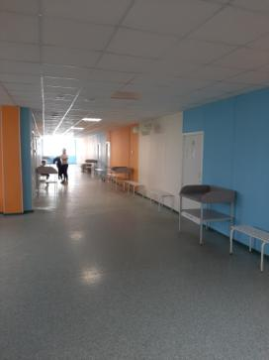
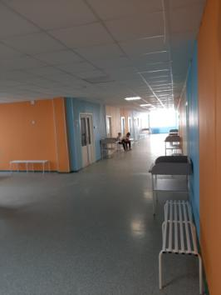
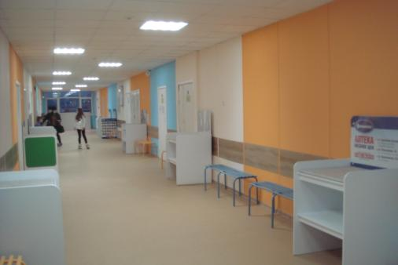
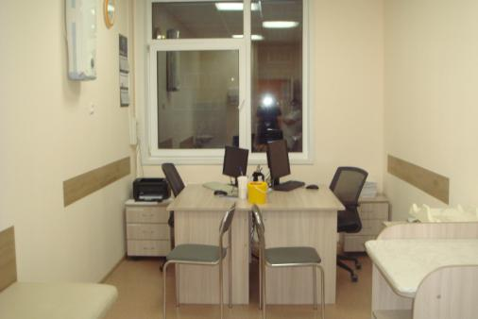
Мероприятия: организация пространства
В 2023 году проведен капитальный ремонт отделения профилактических осмотров несовершеннолетних с использованием принципов бережливого производства: обновление мебели, технологического оборудования и навигации в поликлинике №5.
В 2022/2023 год проведен текущий ремонт отделение профилактических осмотров несовершеннолетних в Поликлинике №3.

Slide 11
Мероприятия
Кадровые изменения
Цифровые технологии
Высокий профессионализм специалистов за счет высоких требований к подбору персонала (тестирование, собеседование);
Внедрена система наставничества и адаптации, что позволяет в первый месяц получить высокий результаты выполнения планов;
Высокая укомплектованность;
Внедрена система обучения на ошибках (подача нежелательных событий, обратная связь с главным врачом);
Внедрены информационные папки, памятки по одежде детей в день профосмотра (уменьшаются потери времени при переодевании), опросники для родителей по каждой специальности (уменьшаются потери времени при осмотре);
Скорректированы графики с учетом возраста и количества пациентов, удлинено время забора анализов, структурирована логистика до лаборатории.
Внедрена электронная очередь для автоматизации распределения потоков пациентов. Все кабинеты оснащены рабочими местами с компьютерами
Внедрение МИС «ЕЦП» в образовательных учреждениях – начальный этап (качество подготовки документов перед профосмотров, контроль диагнозов, актуальности полиса ОМС, взятия на Д-учет, группы здоровья, контроль прохождения профосмотров в других ЛПУ, наличие опеки)
Ведение расписания в МИС «ЕЦП» – распределение потоков пациентов по классам/группам
Занесение результатов диагностических исследований и результатов осмотров в электронную карту профилактического осмотра

Slide 12
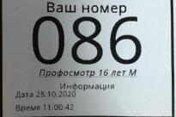
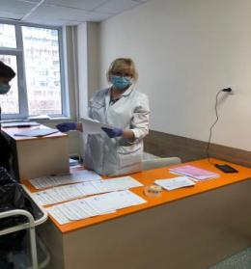
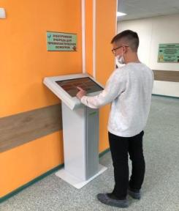
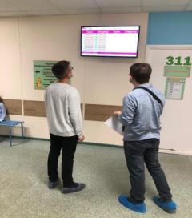
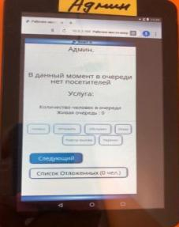
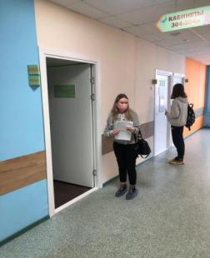
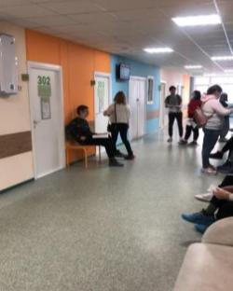
ЭЛЕКТРОННАЯ ОЧЕРЕДЬ
Администратор и медицинский работник ОУ встречают группу детей.
Помогают взять талоны, в соответствии с возрастом и полом, выдает весь пакет документов ребенку
Комфортные условия
Каждому ребенку присваивается уникальный номер. Этот номер и номер кабинета высвечиваются на мониторах, куда пациента с этим номером приглашают
Мед.работник ОУ проверяет наличие осмотров всех специалистов в карте проф.осмотров.
Скрепляет результаты анализов, исследований и формирует пакет документов для передачи участковому врачу в поликлинику
Начиная проф.осмотр, медицинский работник на планшете нажимает кнопку «принять» и на монитор и на планшет приходит информация с каким № талона зайдет ребенок.
По окончании осмотра специалист отмечает на планшете о завершении осмотра и вновь нажимает «принять», система приглашает следующего пациента и т.д.
Все кабинеты равномерно загружены и очереди перед кабинетами нет. И «пустых» кабинетов нет.

Slide 13
ЭФФЕКТИВНОСТЬ ПРОЕКТА
34,6%
36%
41,7%
Коэффициент эффективности
—
это соотношение времени, создающего ценности в процессе, к времени всего процесса.

Slide 14
ЭФФЕКТИВНОСТЬ ПРОЕКТА
Диспансеризация опекаемых | Диспансеризация детей, находящихся в стац. учр.
Всего – 593 (107,2%) (в 2022г. - 584 (104,6%) | Всего – 89 (82,4%) (в 2022г. – 116 (112,6%)
Результаты проведенных профосмотров
 | Впервые выявл. заболевания | Взято на ДУ - (95%)
Болезни КМС | 1580 | 1577 (99,8%)
Болезни глаза и его придаточного аппарата | 2429 | 2429 (100%)
Болезни органов пищеварения | 3978 | 3975 (99,9%)
Болезни системы кровообращения | 454 | 454 (100%)
Болезни эндокринной системы | 1755 | 1755 (100%)

Slide 15
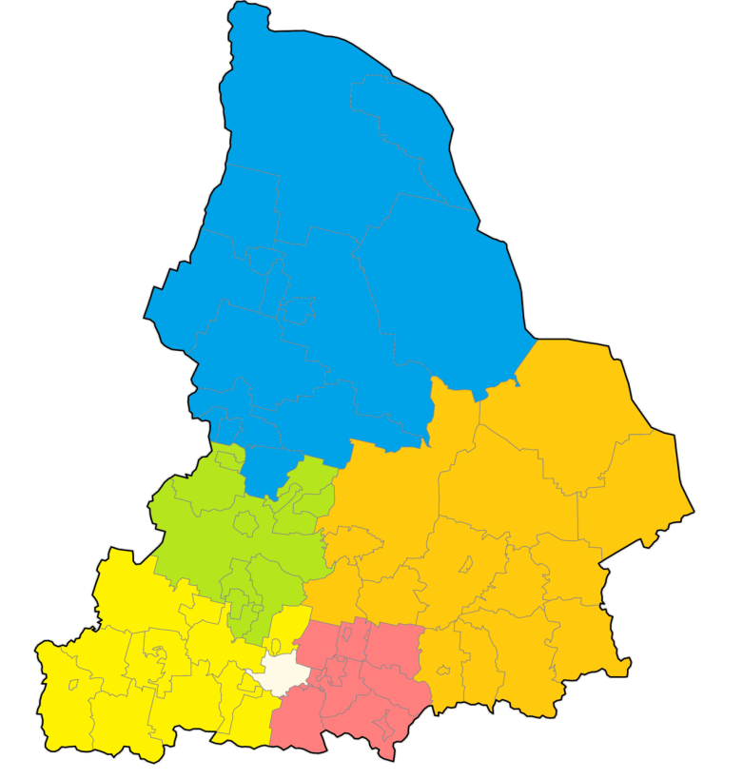
Результаты и перспективы:
Внедренный комплекс решений позволил:
1) снизить количество отказов от профосмотров более чем на 20% и увеличить их количество с 57761 до 78914 в год;
2) уменьшить среднее время проведения профосмотра на 50%; 3) сократить число посещений для прохождения профосмотра с 3 до 1 дня;
4)повысить удовлетворенность пациентов – с 75 до 95%;
5)отмечается рост коэффициента эффективности осмотра на 20%.
Большинство внедренных решений носит универсальный характер и возможно к тиражированию в других медицинских учреждениях
Спасибо за внимание!!!

